Slide 1
Номинация: НАША ЦИФРОВАЯ ШКОЛА (использование современного инфраструктурного оборудования в деятельности образовательной организации)
Проект: «Маленький гений в ДОУ»
Старший воспитатель МОУ «СОШ №16» (дошкольное отделение)
Добросердова Наталья Александровна

Slide 2
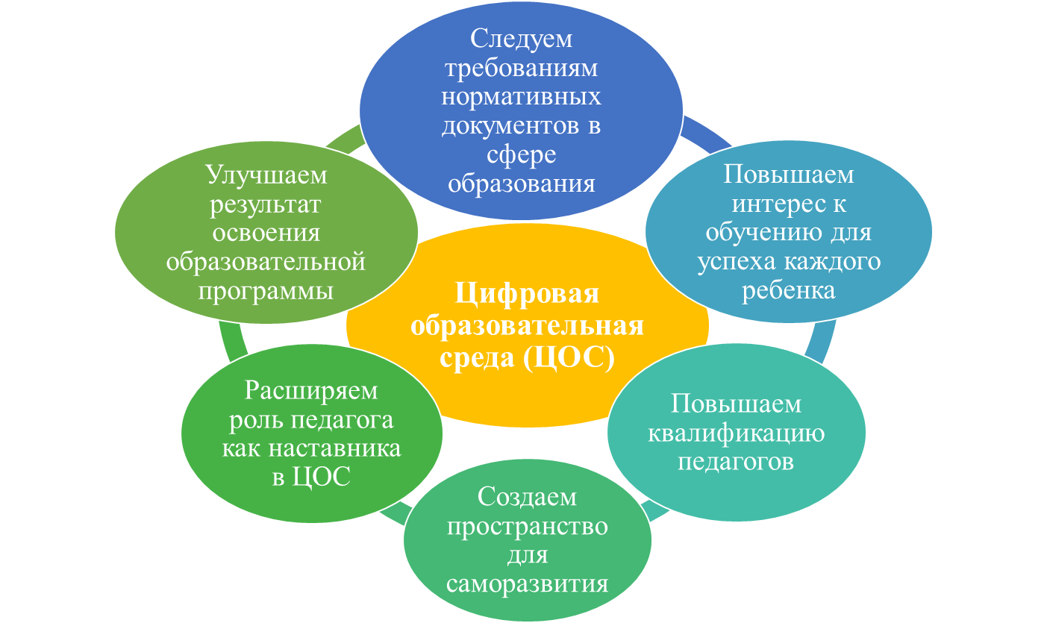
Государственная программа Российской Федерации
«Развитие образования» на 2018 — 2025 годы
Включает в себя
проект «Цифровая образовательная среда»;
Проект
нацелен на
создание возможностей для получения качественного образования гражданам разного возраста с использованием современных информационных технологий;
Проект способствует
созданию максимально насыщенной образовательной среды, оснащенной оборудованием и совмещающей в едином развивающем пространстве традиционные игры, игрушки и цифровое образовательное пространство;
Помогает педагогам
помогает заинтересовать и увлечь ребенка. Выстроить образовательный процесс в более игровой, непринуждённой форме. Сделать занятие более привлекательным, помочь получить новые знания и впечатления.

Slide 3
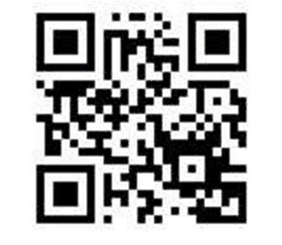
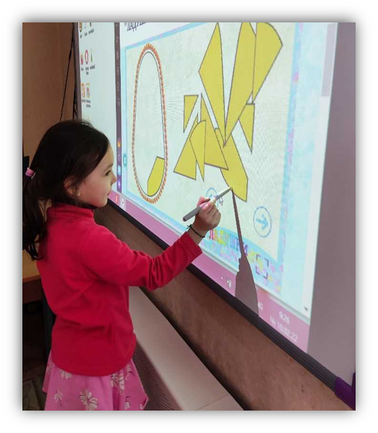
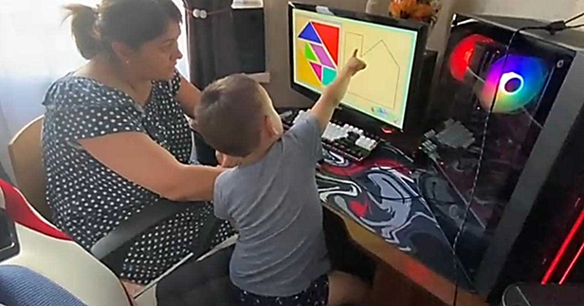
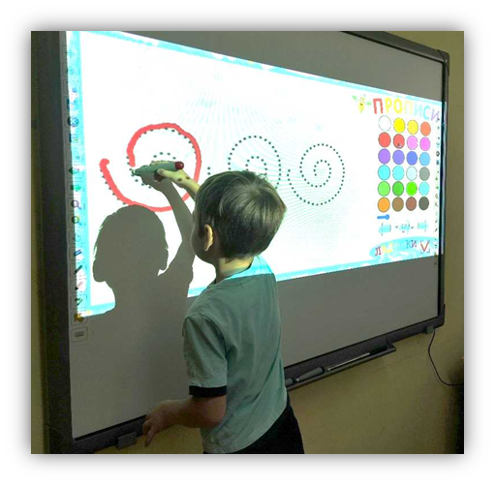
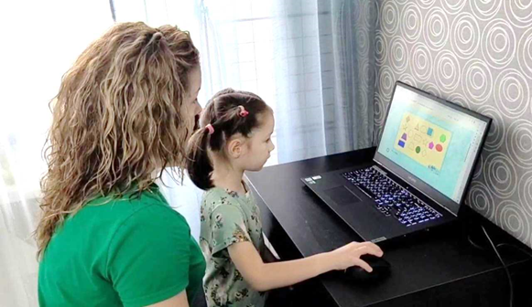
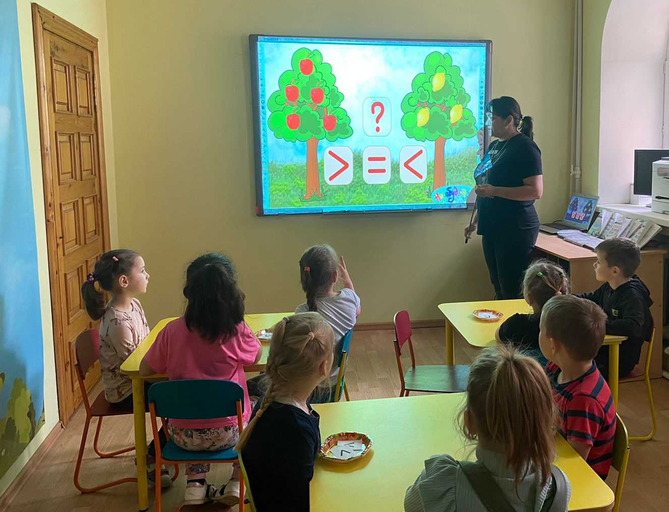
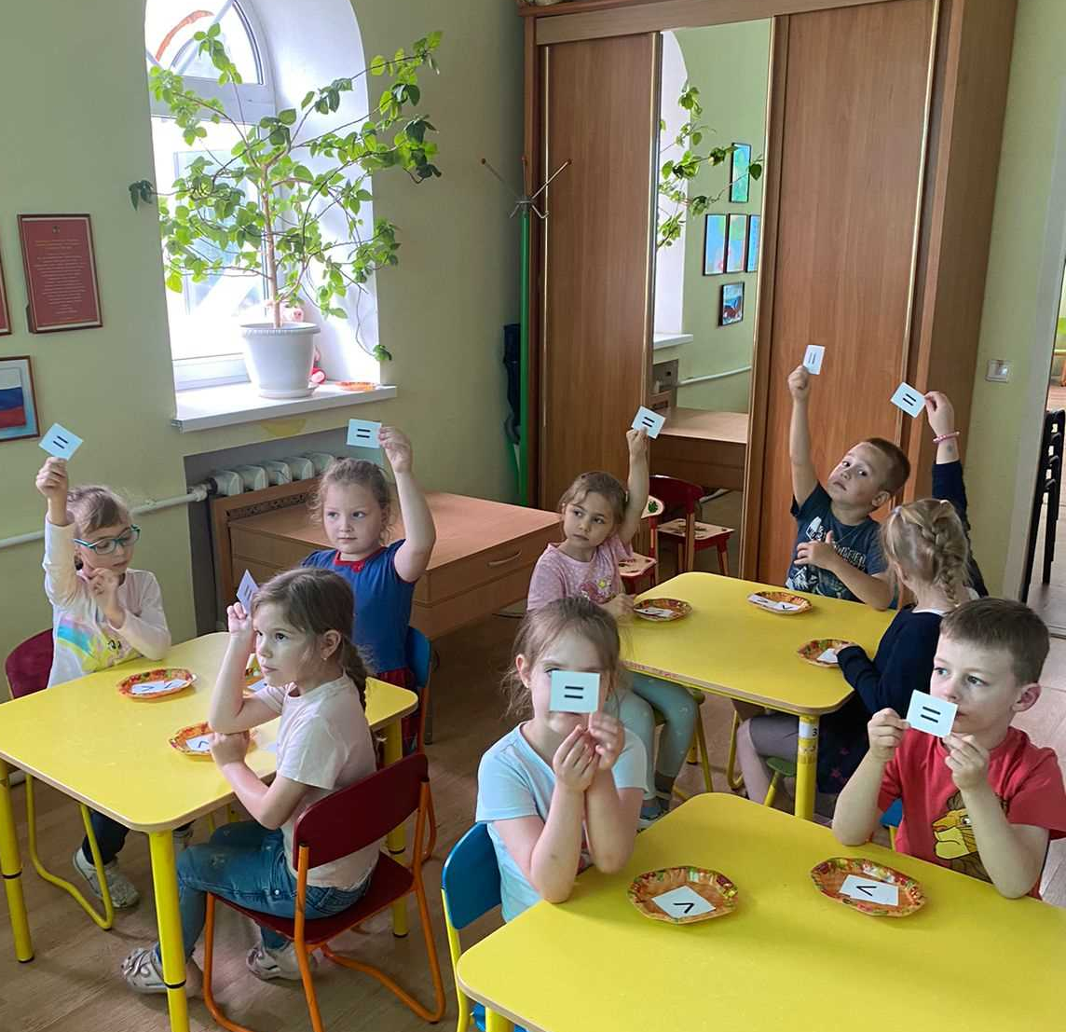
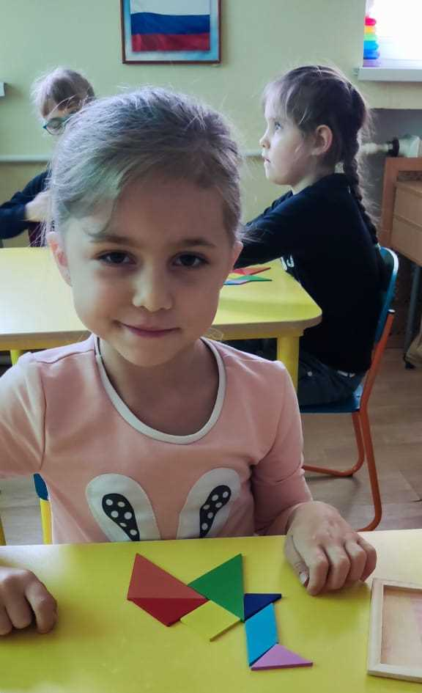
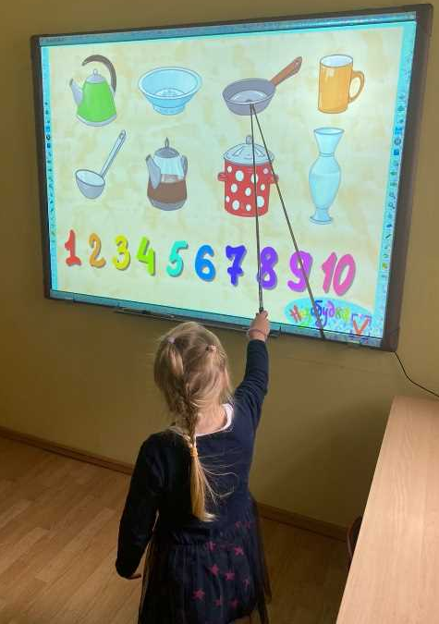
Цифровой образовательный контент
«Незабудка – играй и развивайся»

Slide 4
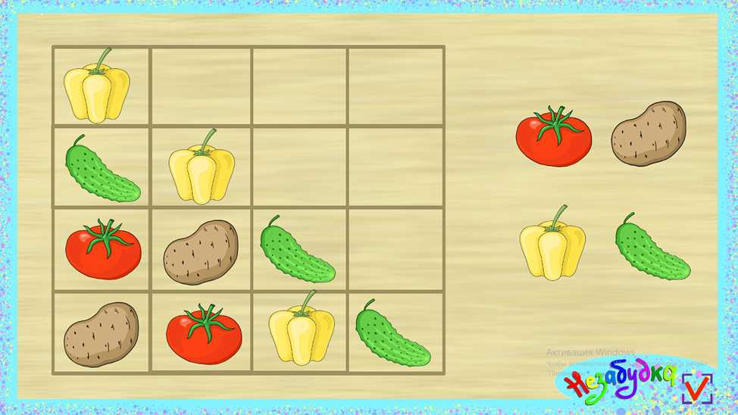
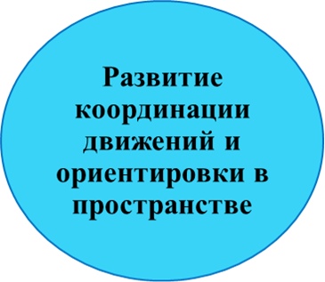
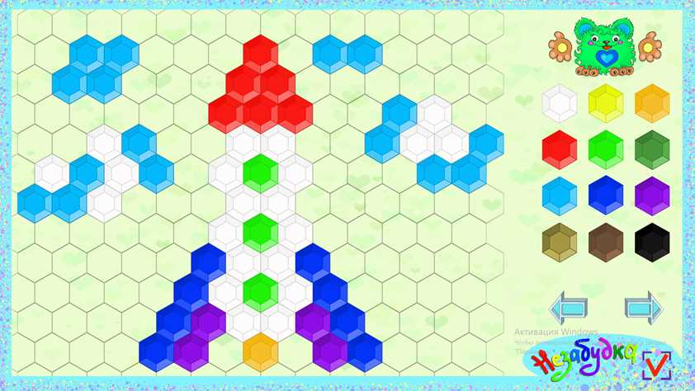
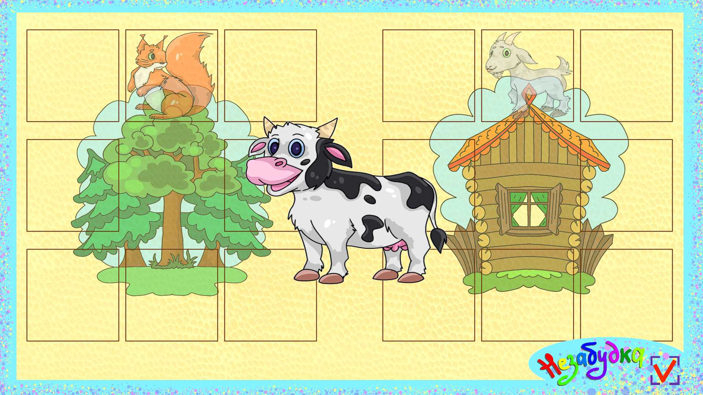
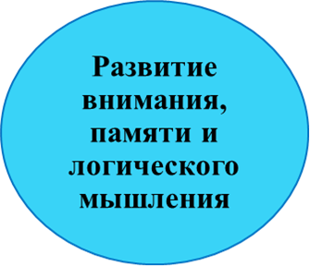
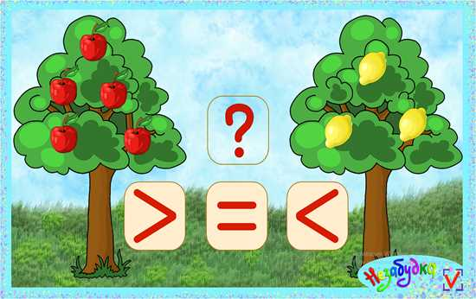
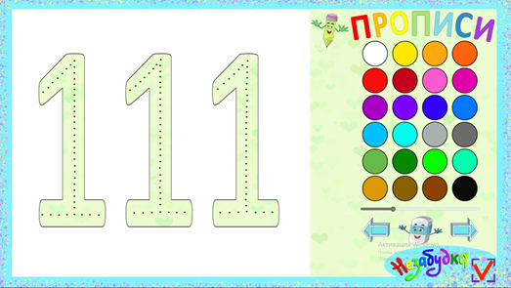
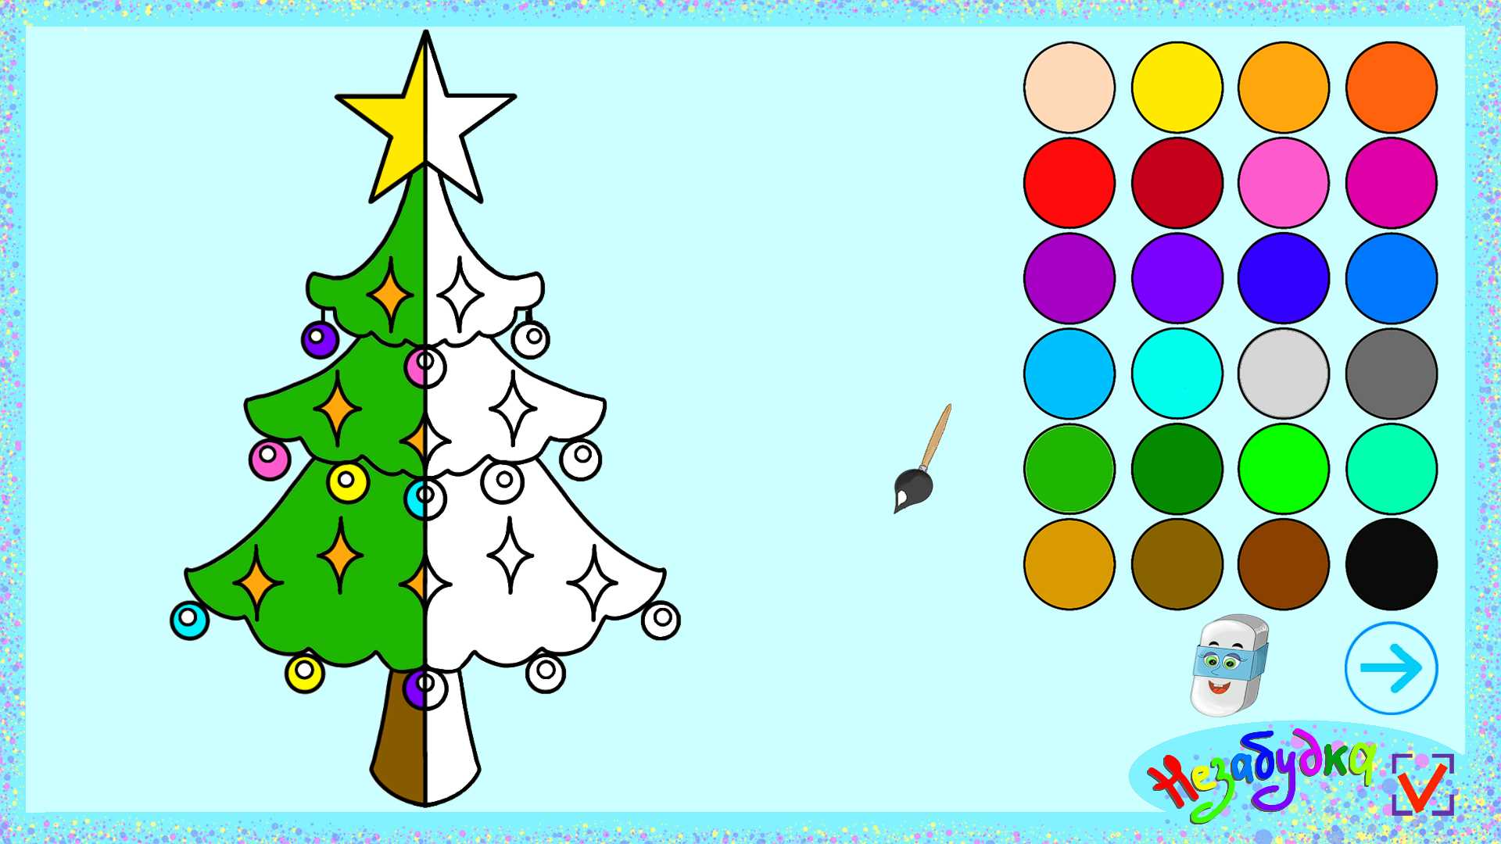
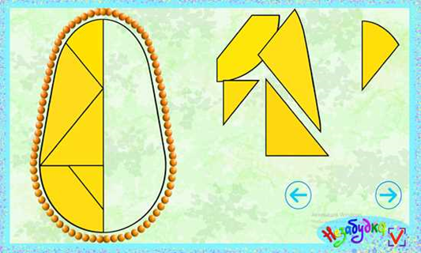
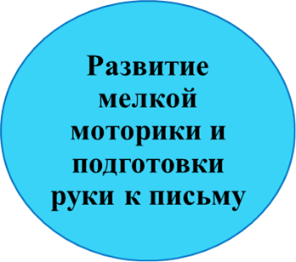
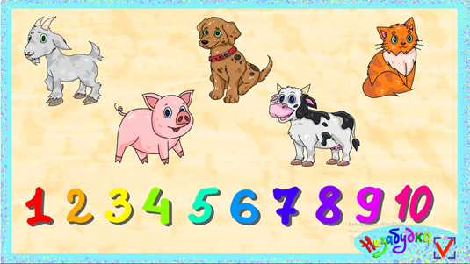
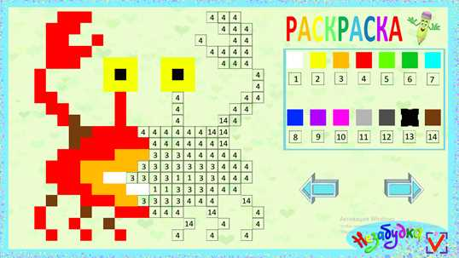
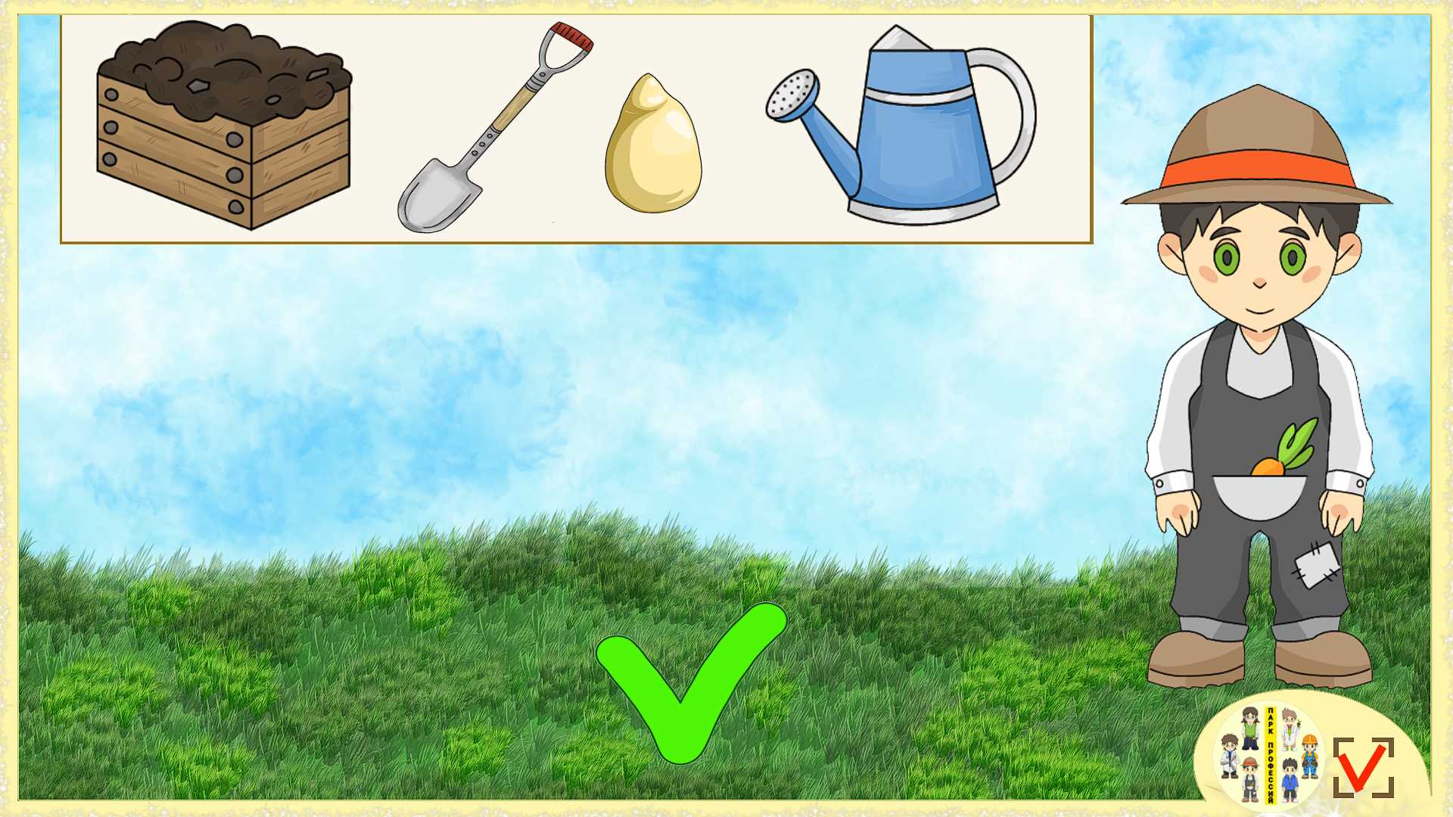
Всестороннее развитие
Математическое развитие
Художественно-эстетическое развитие
Ознакомление с окружающим миром
Речевое развитие

Slide 5
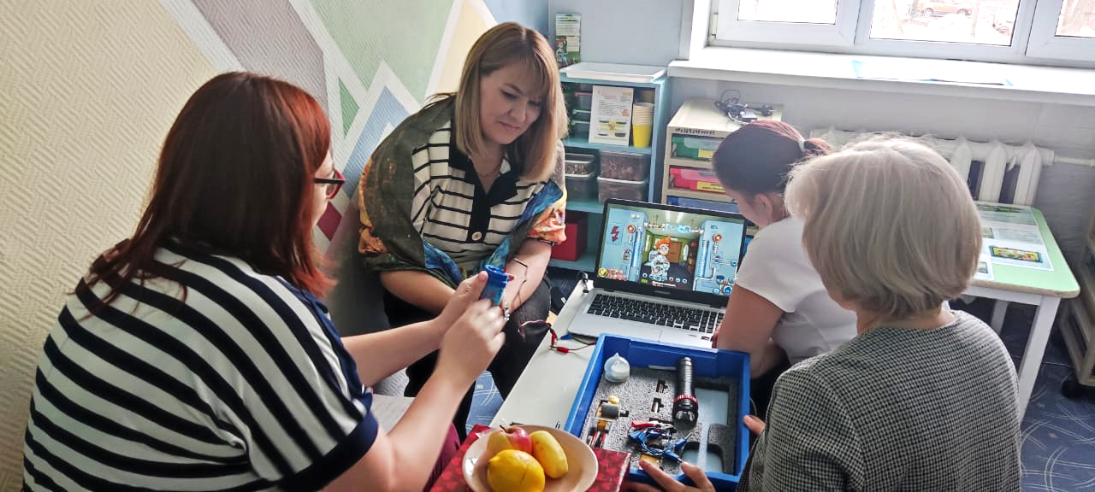
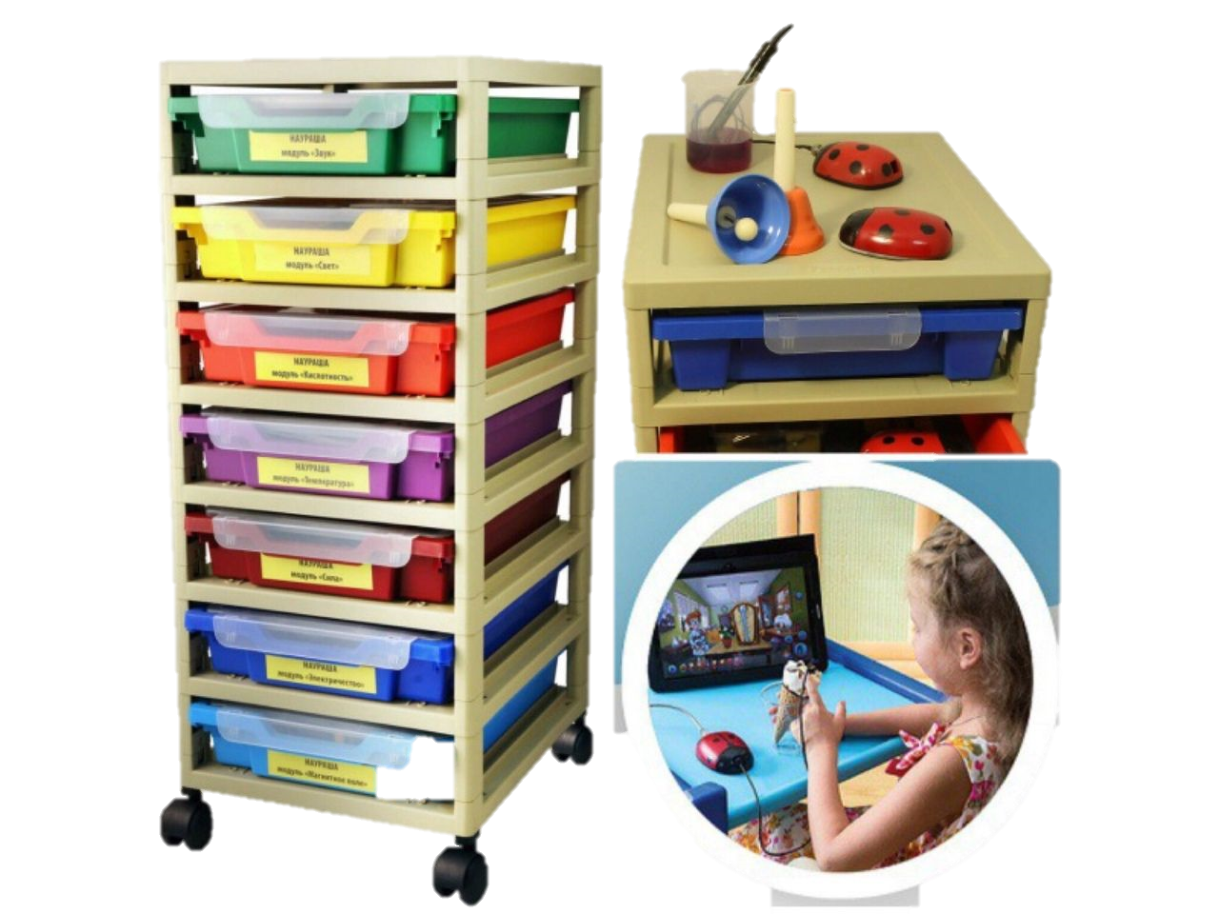
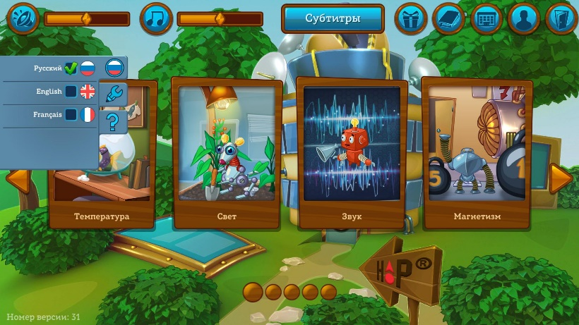
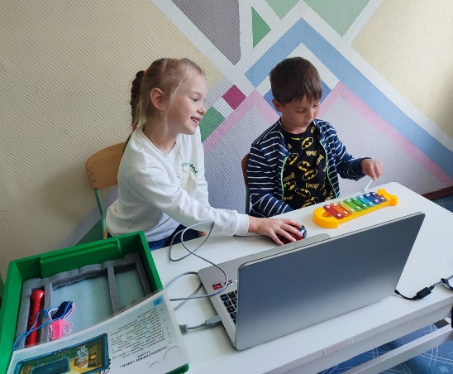
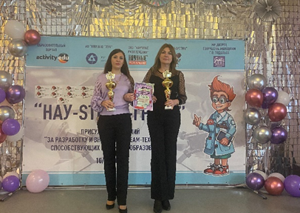
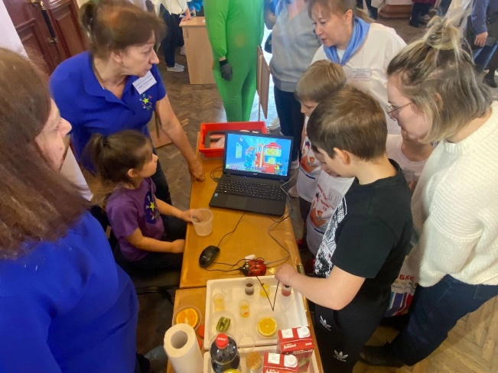
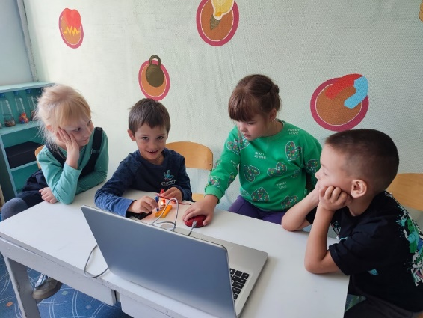
Цифровая лаборатория:
«Наураша в стране Наурандии»
педагоги
воспитанники
Фестивали и конкурсы
родители

Slide 6
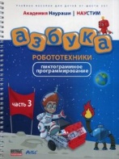
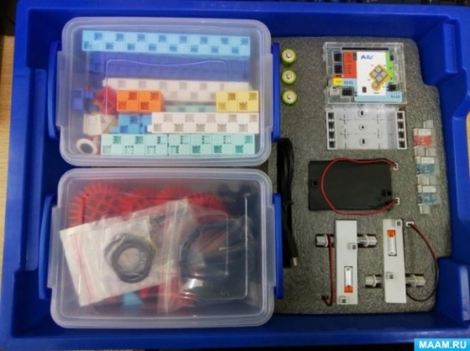
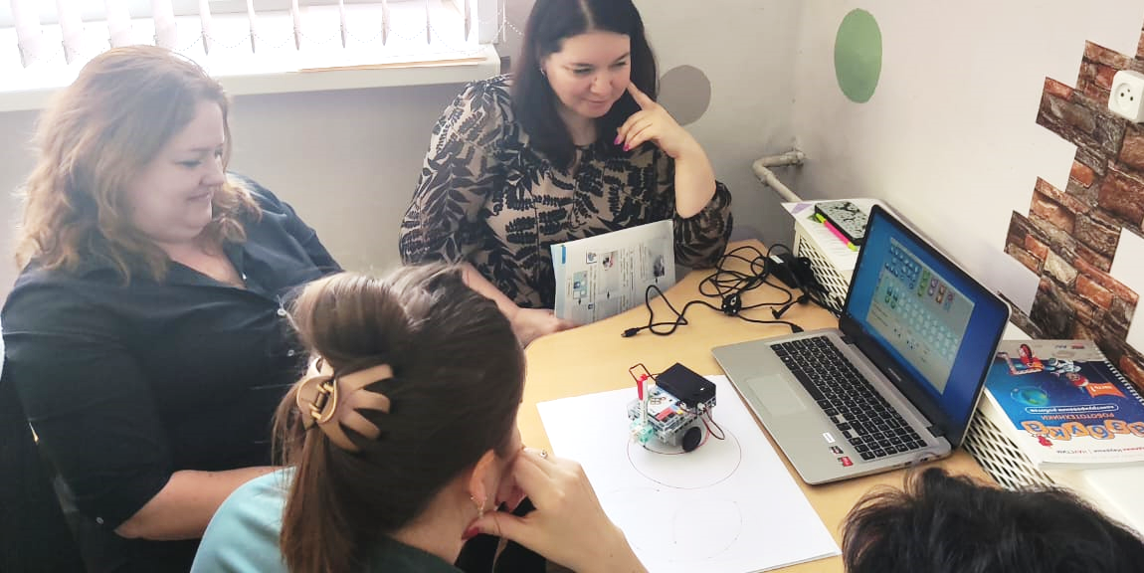
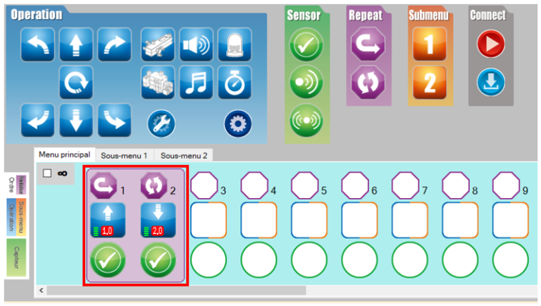
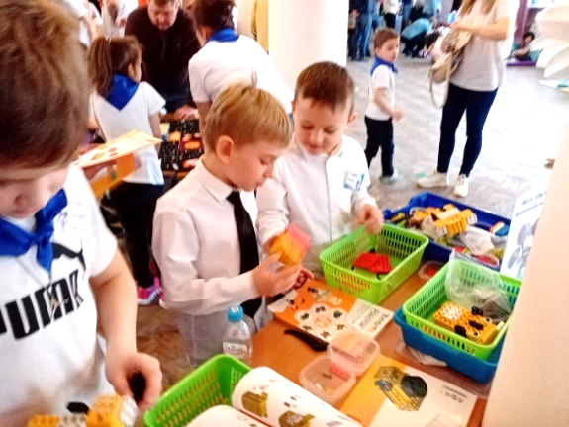
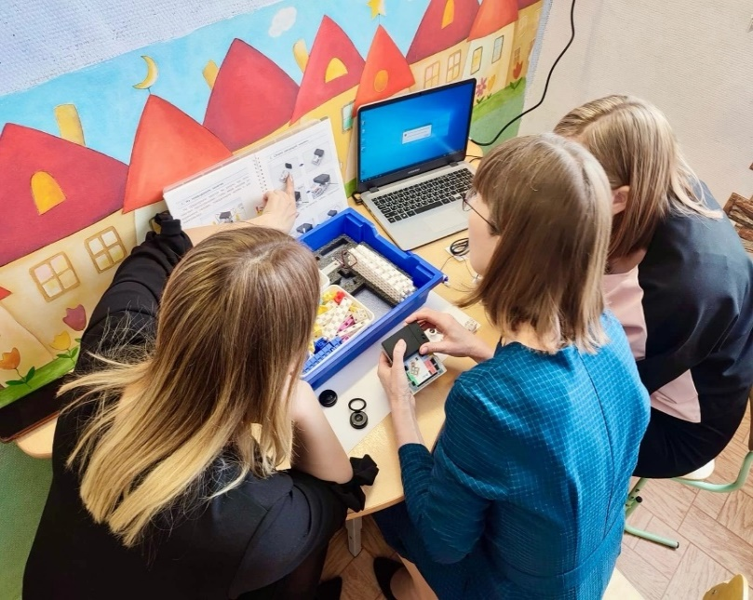
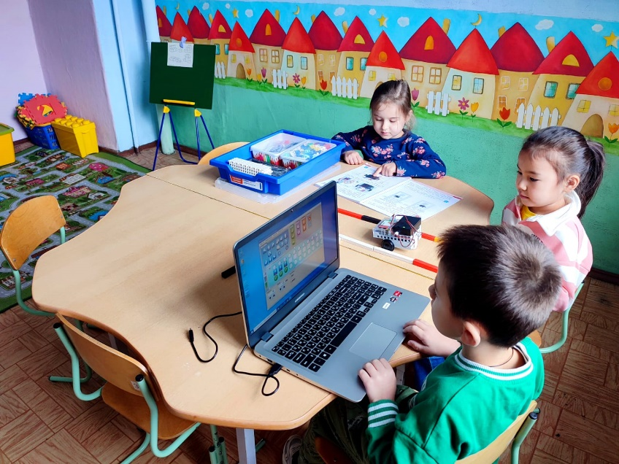
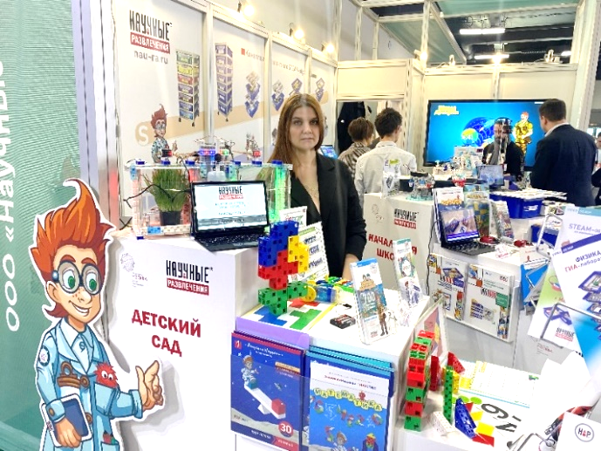
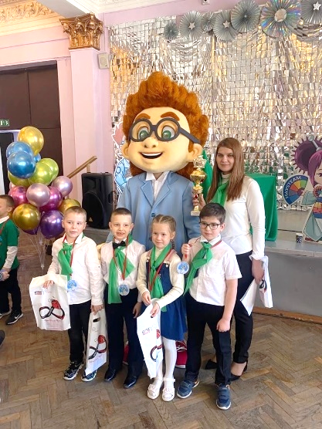
Цифровая лаборатория:
«Азбука робототехники»
педагоги
Фестивали и конкурсы
родители
воспитанники

Slide 7
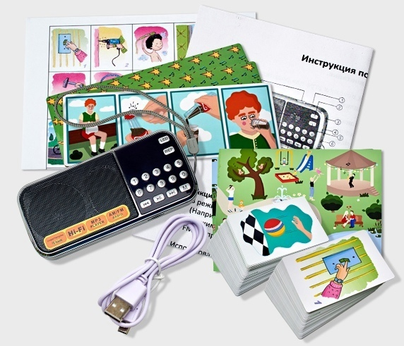
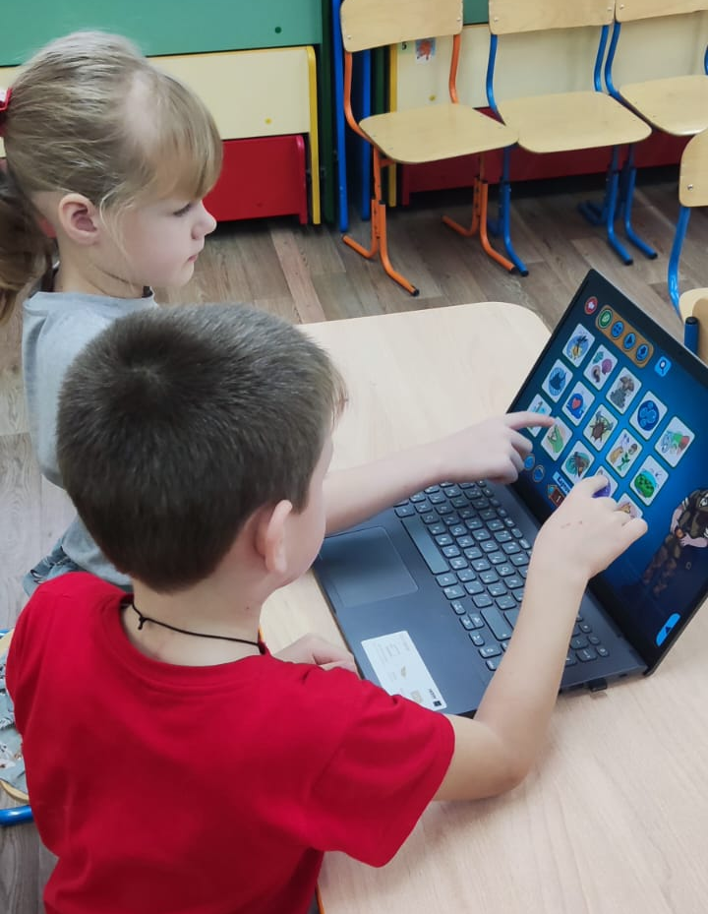
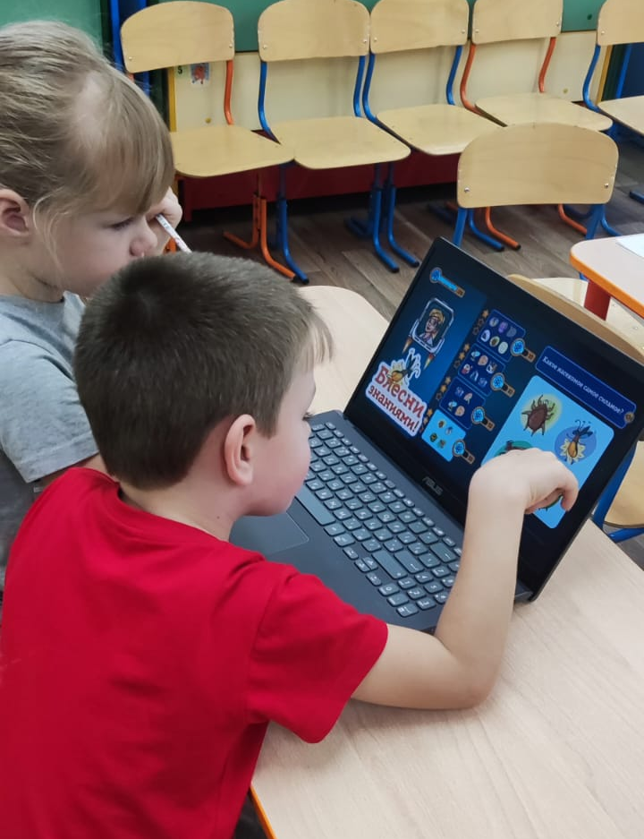
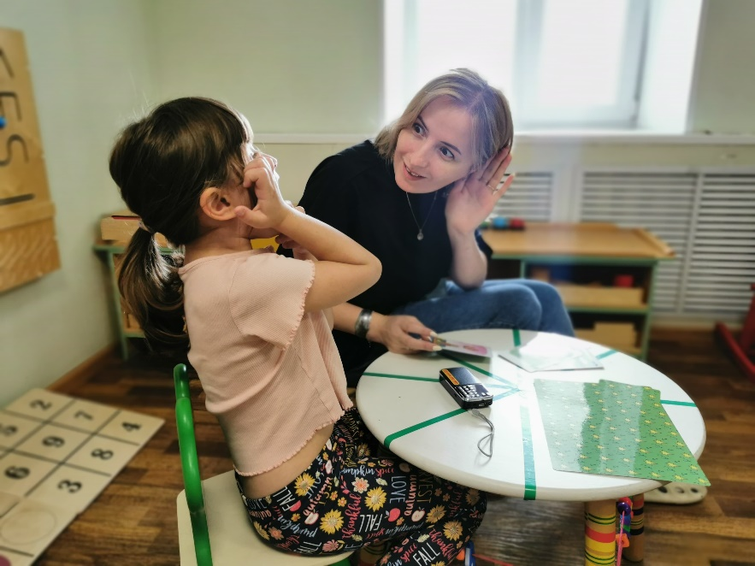
Цифровая лаборатория:
«Школа профессора Дроздова»
Интерактивное логопедическое пособие от Ольги Суховой
«Слушать интересно»
134 неречевых звука и 110 карточек
с иллюстрациями к звукам на любые темы

Slide 8
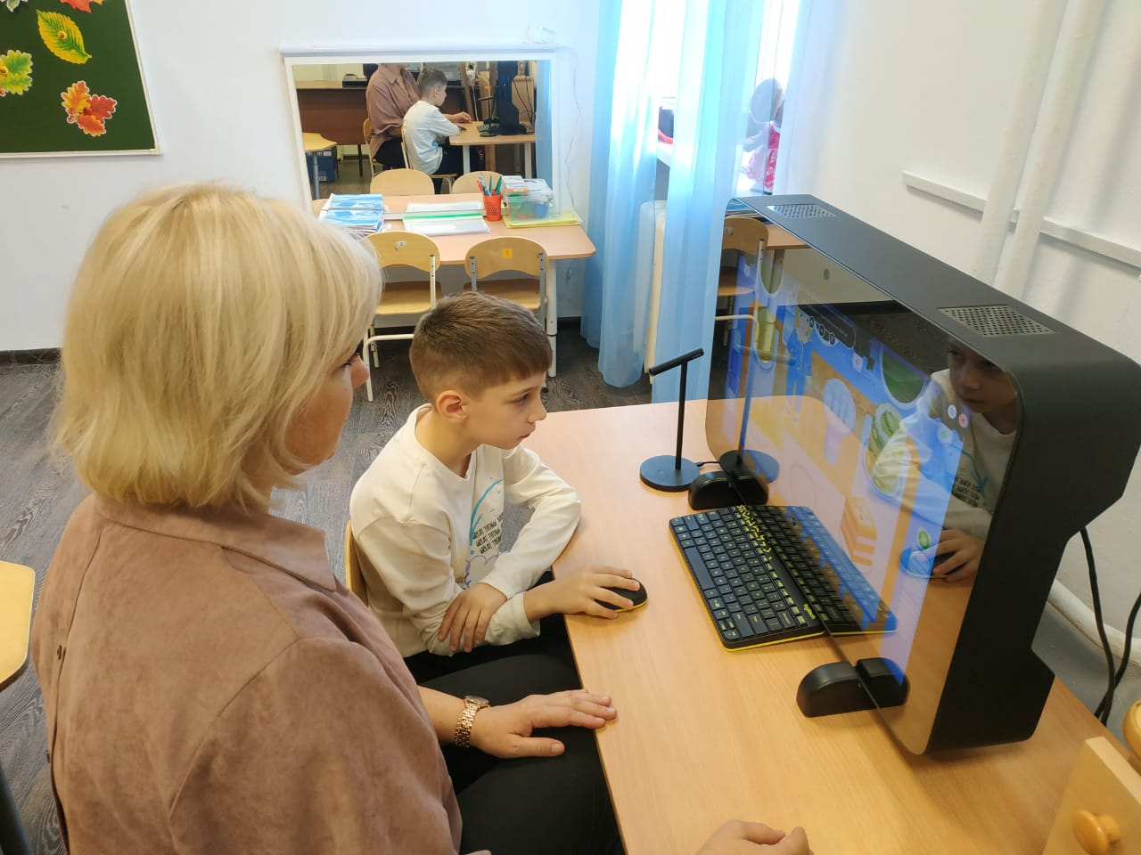
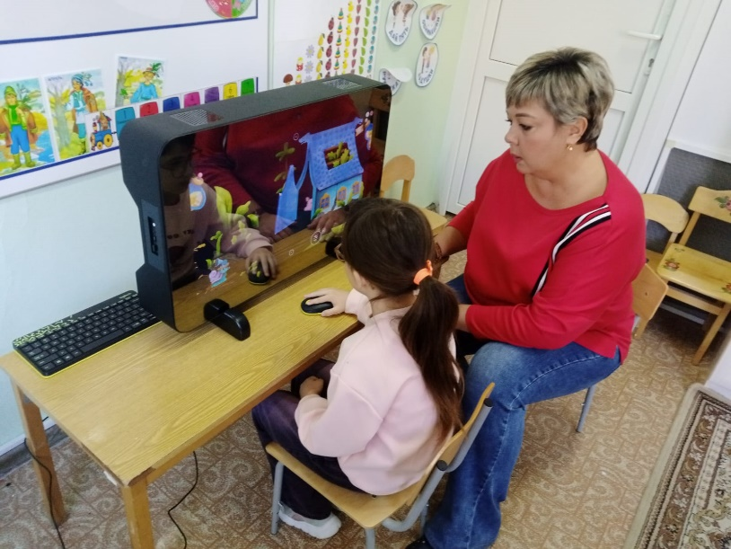
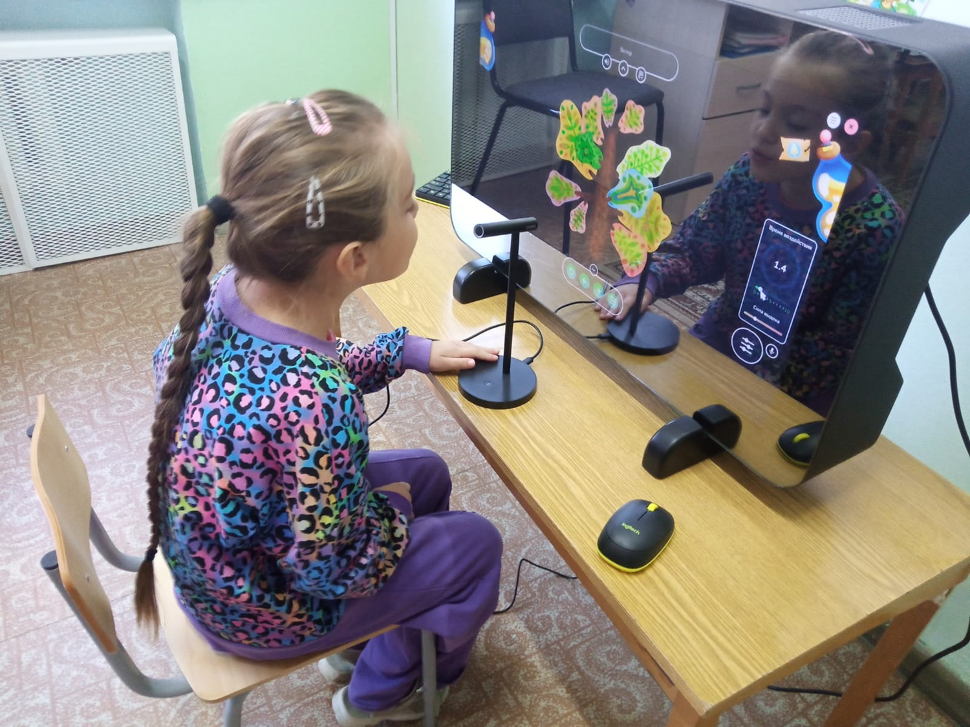
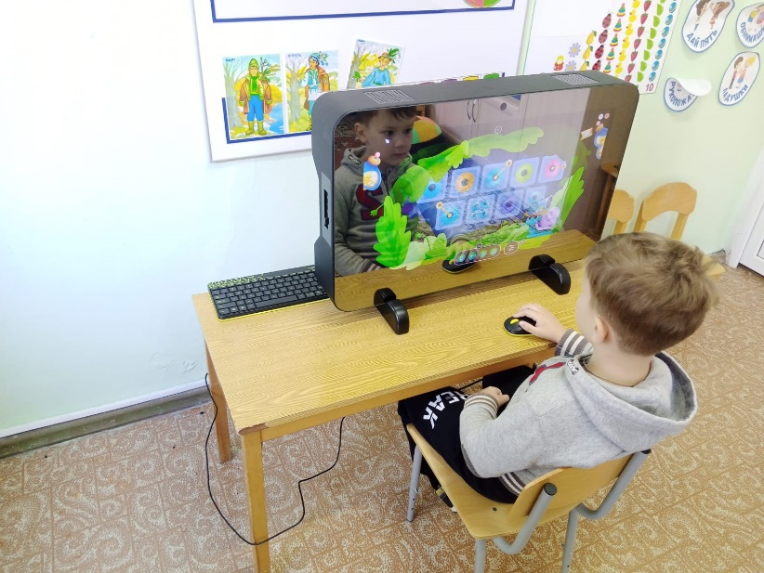
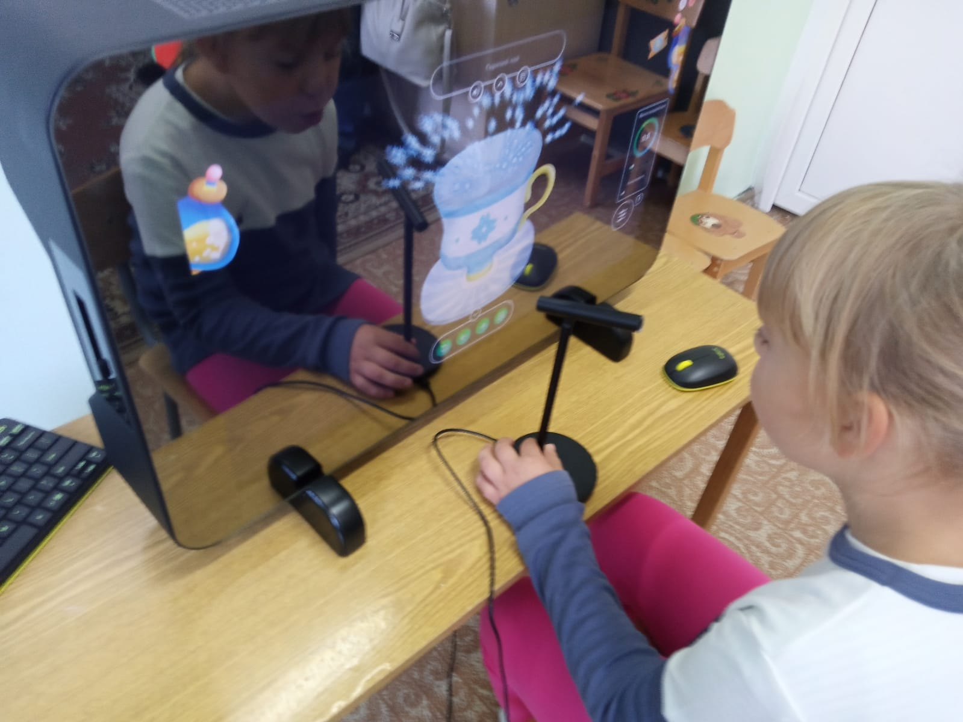
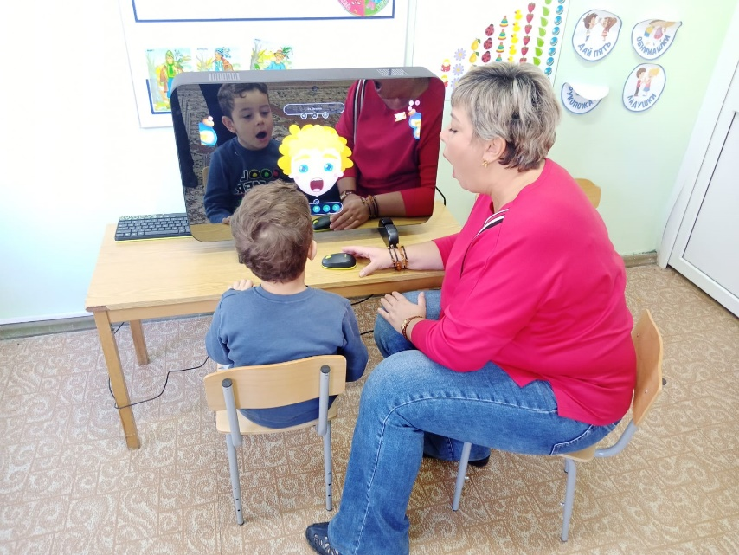
Умное логопедическое зеркало ArtikMe
- это профессиональный инструмент логопеда для коррекционной работы с детьми, имеющими проблемы в речевом, когнитивном и эмоциональном развитии.

Slide 9
Результат реализации проекта:
создали и внедрили современную и безопасную цифровую образовательную среду, чем расширили свое образовательное пространство;
повысился уровень ИКТ компетенций у педагогов, педагогической компетентности у родителей воспитанников;
родители стали нашими партнерами и единомышленниками. Сотрудничество с ними стало более продуктивным;
у воспитанников повысить познавательный интерес, за счёт чего уровень освоения учебного материала стал значительно выше;
появилось взаимодействие и сотрудничество с педагогами ДО разных городов и регионов;
повысился рост авторитета в глазах общественности;

Slide 10
Спасибо за внимание!

